Slide 1
범죄 예방을 위한 미허가 출입 탐지/대응 모델:
중앙대학교 310관 적용 예시 – 중간 발표
김영빈, 조현우, 최경식

Slide 2
CONTENTS
01
02
03
04
05
프로세스 전반 설명
크롤링
데이터 정제
Arduino
최종 발표까지 수행 목표

Slide 3
01
프로세스 전반 설명

Slide 4

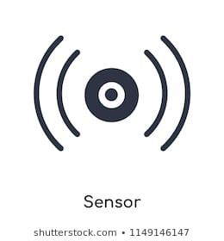



프로세스 전반 설명
미허가 출입 탐지
크롤링 & 데이터 정제
비교
크롤링
중앙대학교 서버
실제 사용(추정) Data
시간표
Real-Time

Slide 5
02
중앙대학교 사이트 크롤링

Slide 6
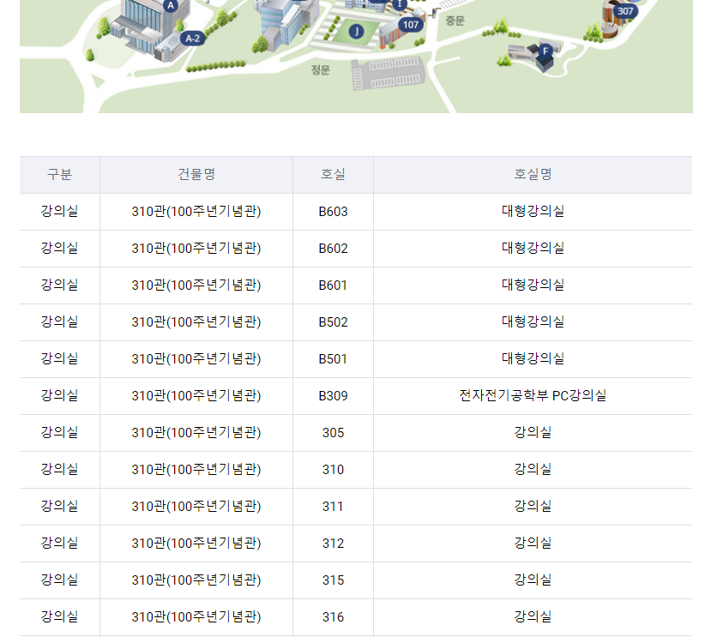
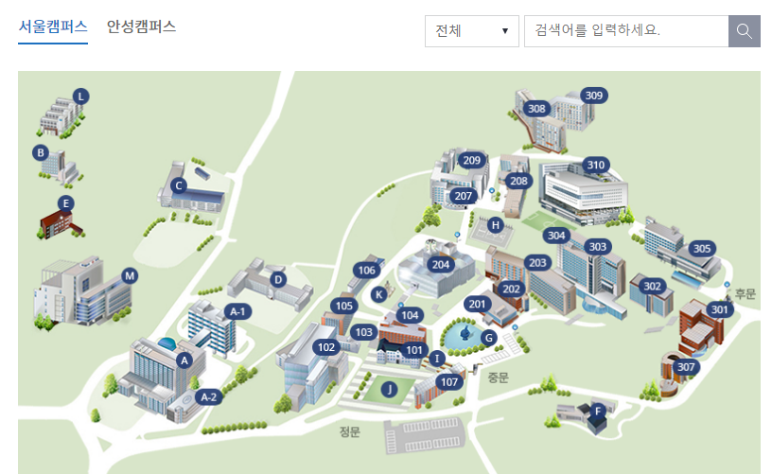
크롤링
1. 강의실 정보
<중앙대학교 캠퍼스 안내>
<310관 검색시>

Slide 7
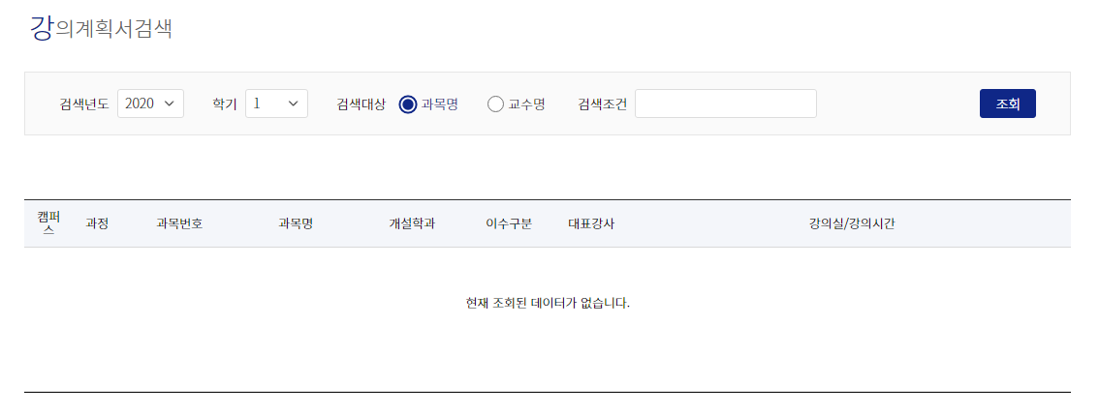
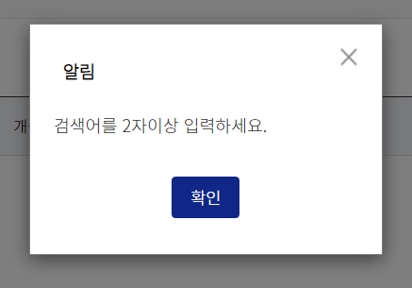
크롤링
2. 강의 시간표 정보
2-1. Selenium 활용 시도 (현 포탈)
<강의계획서 검색 탭>
<검색 조건>

Slide 8
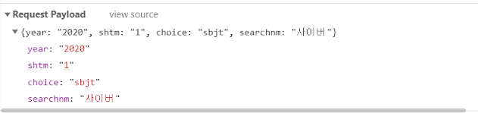

크롤링
2. 강의 시간표 정보
2-2. Request 활용 시도 (현 포탈)
세션 유지
&
헤더값??
<현 포탈 Request Body>
<현 포탈 Request URL>

Slide 9
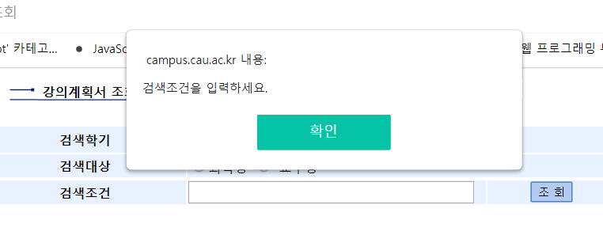
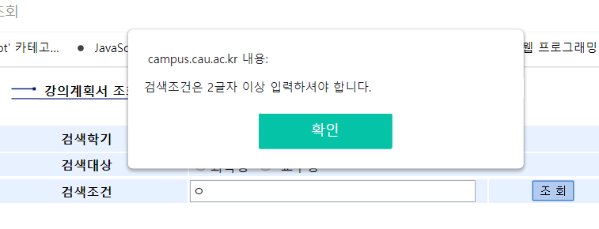
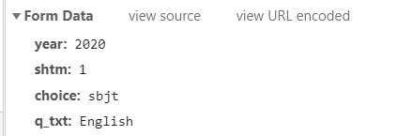
크롤링
2. 강의 시간표 정보
2-3. 구 포탈 이용
<검색조건을 입력하지 않았을 때>
<검색조건을 한 자리만 입력했을 때>
<구 포탈 Request Body>

Slide 10
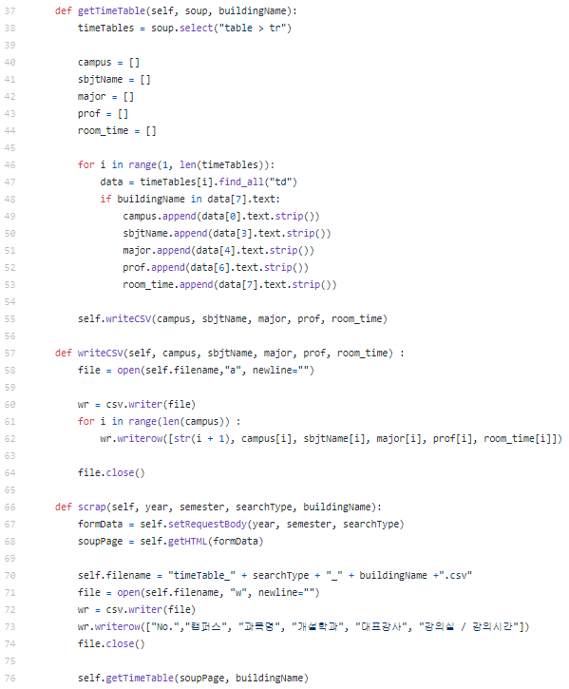
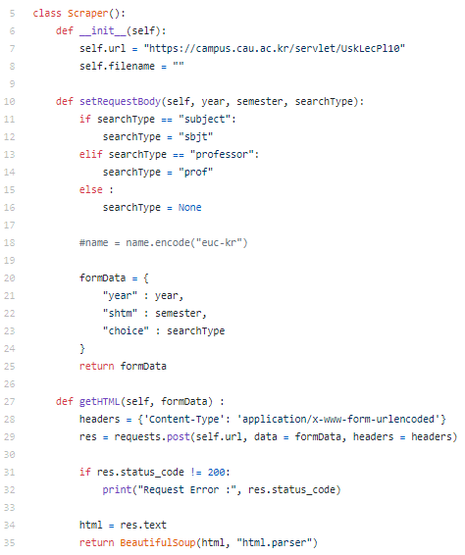
크롤링
2-4. 파이썬 코드

Slide 11
03
데이터 정제

Slide 12

데이터 정제
1. 데이터 수정
1-1. 건물과 호실의 구분
1-2. 강의실을 두 개 이상 사용하는 경우
514호 <강의실> 월 5
520호 <강의실> 수 5, 6

Slide 13
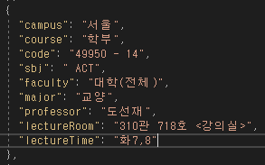
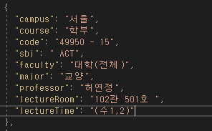
데이터 정제
1. 데이터 수정
1-3. 시간 형식 데이터와 교시 형식 데이터
따로 처리하는 방법 사용!
1-4. <강의실>이 없는 경우

Slide 14
04
Arduino

Slide 15
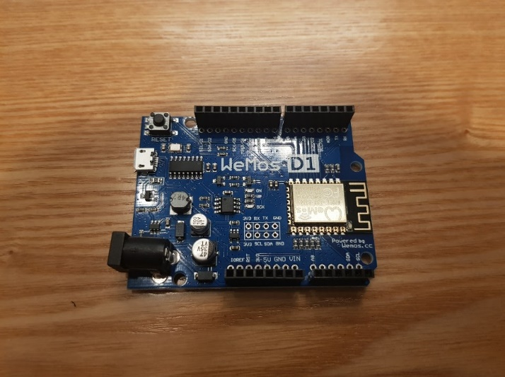
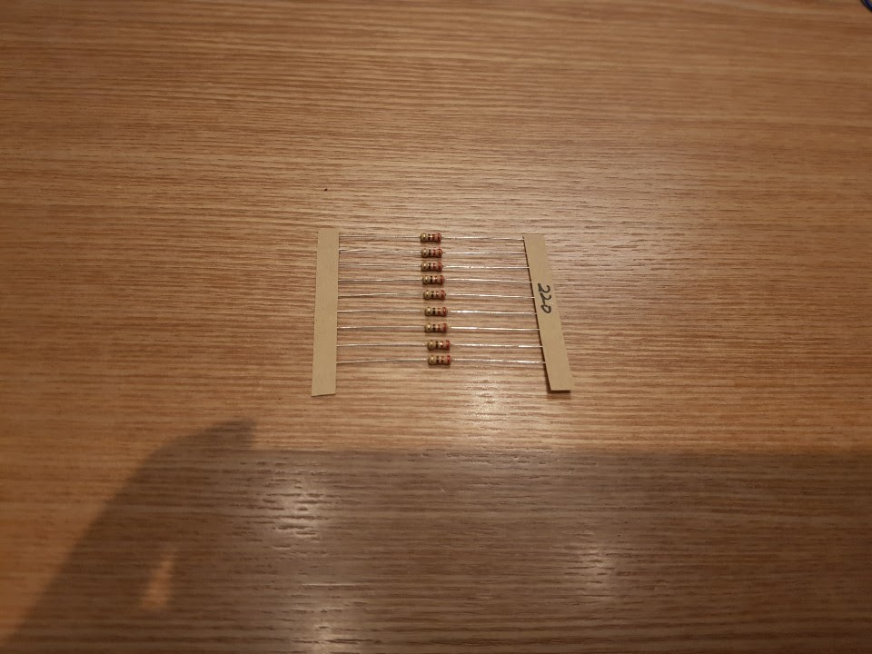
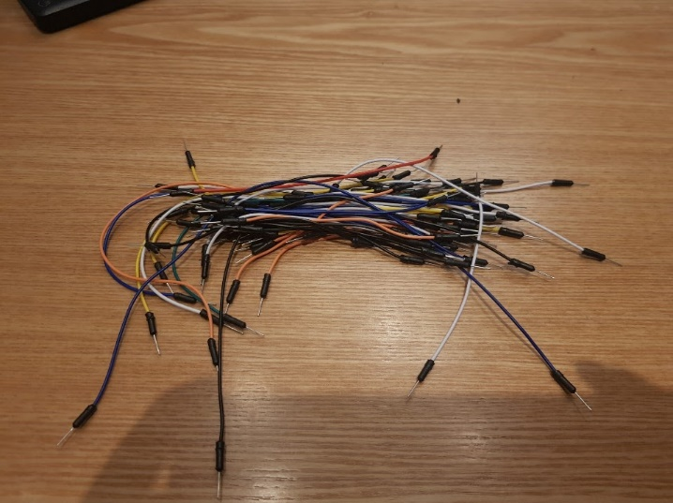
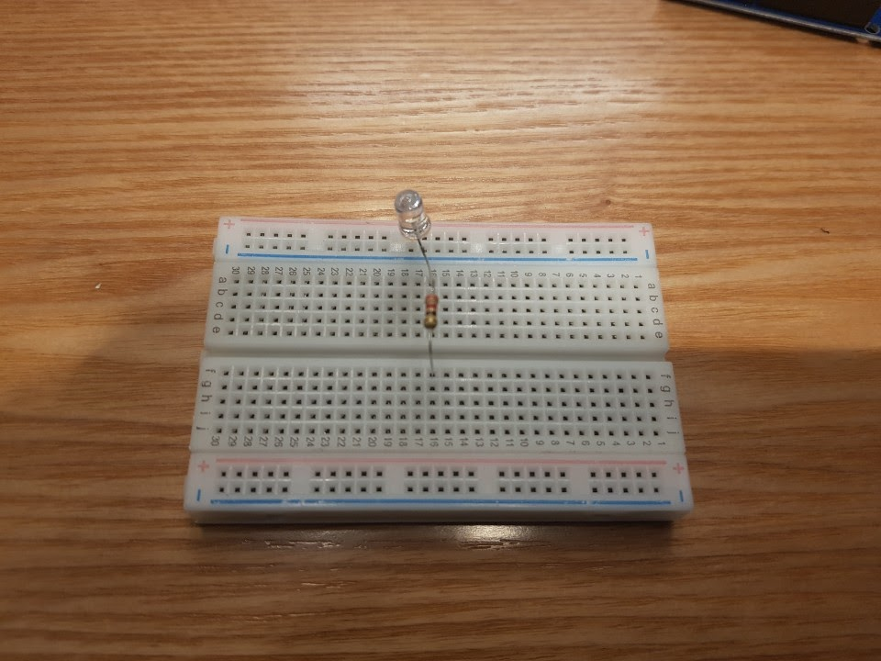
Arduino
1. 구매 물품
우노 WIFI D1 R2 보드 | 안드로이드 5핀 젠더
브레드 보드 | AA 전지
점퍼 케이블 | 저항 220 옴
LED 전구 | 저항 110 옴
1.5V AA 6칸 배터리 홀더 | 소형 적외선 PIR 인체감지 모션센서
<WeMos D1 R2 Board>
<220옴 저항>
<점퍼 케이블>
<브레드보드 + LED전구 + 저항>

Slide 16
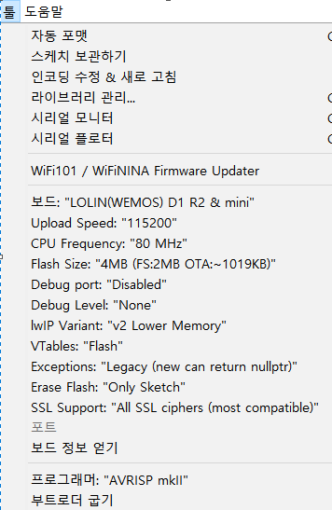

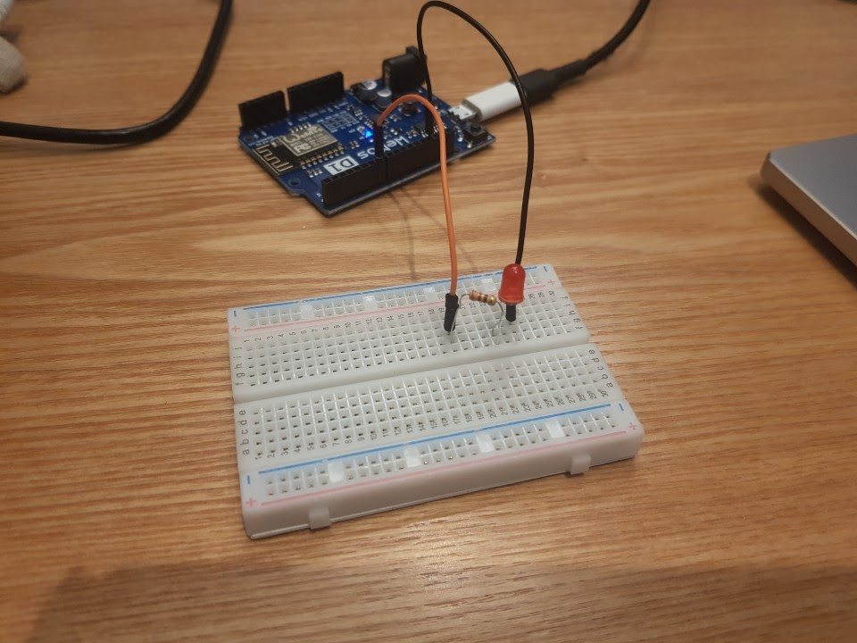
Arduino
2-1. 환경 구축
<아두이노 IDE>
<아두이노 IDE내 WeMos 보드 설정값>
보드 | LOLIN(WEMOS) D1 R2 & mini
Upload Speed | 115200 bps
CPU Frequency | 80 MHz
VTables | Flash
Flash Size | 4MB
<환경 구축과 테스트를 위해 노트북과 연결한 모습>
<WeMos 보드 설정값 요약>

Slide 17
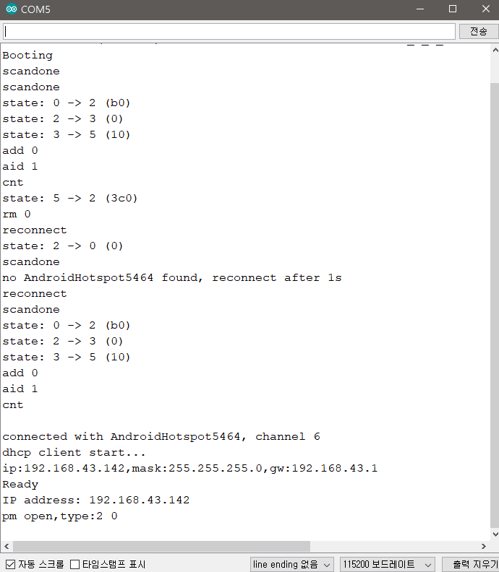
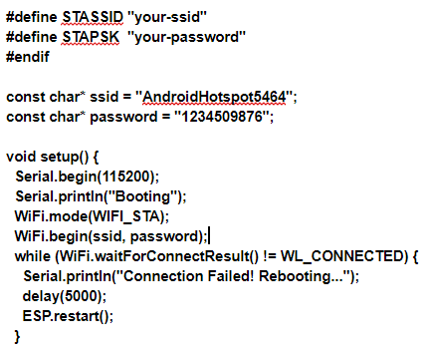
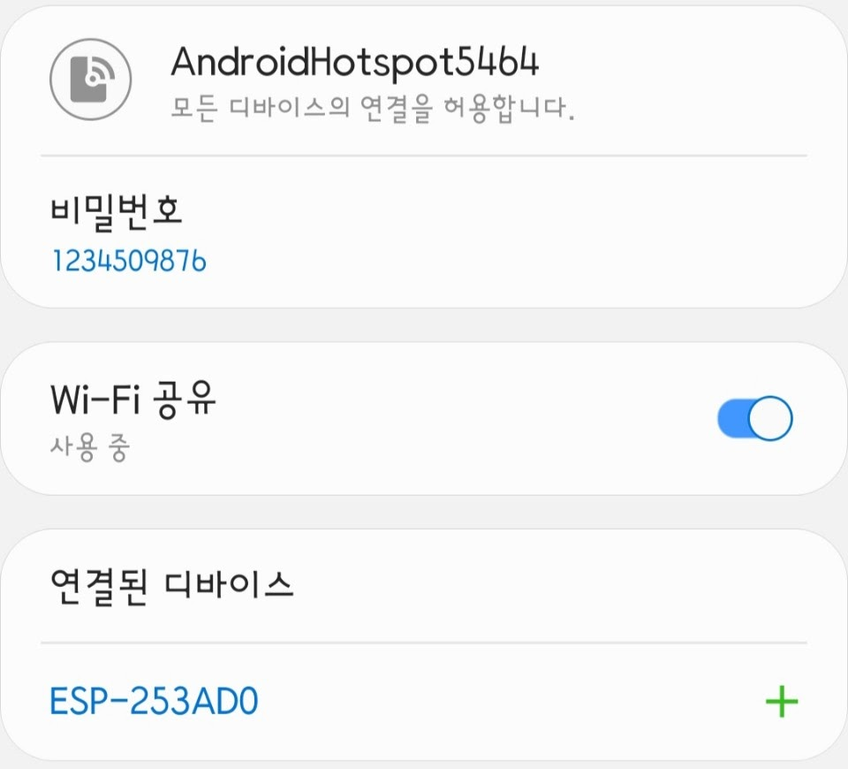
Arduino
2-2. 네트워크에 무선 포트 오픈, 연결
<모바일 기기에서 아두이노 보드 연결 확인>
<OTA 코드의 일부>
<OTA코드 실행 후 아두이노 IDE 시리얼 모니터>

Slide 18
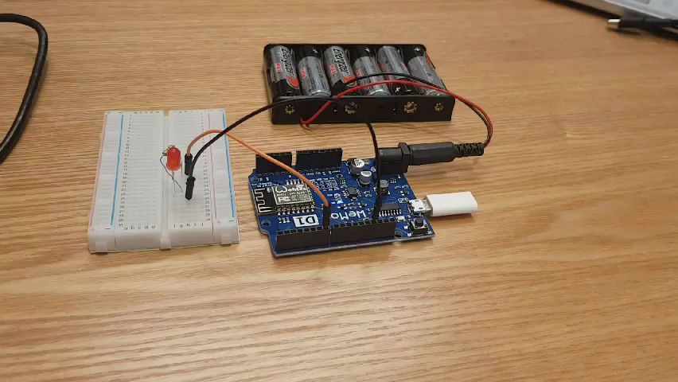
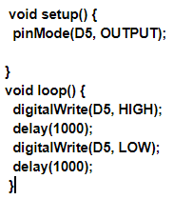
Arduino
2-3. 결과 확인
<테스트를 위한 함수>
<실행 성공 영상>

Slide 19
05
최종 발표까지 수행 목표

Slide 20










API Gateway
Amazon
DynamoDB

Slide 21
Thank you
Questions & Comments

